Slide 1
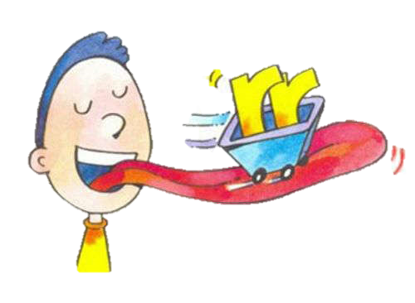
DESARROLLO DEL LENGUAJE: NIVEL LÉXICO-SEMÁNTICO
Integrantes:
Marilyn del Ángel Córdoba
Lizbeth Mendoza Velázquez
Ma. del Carmen Quintana Gonzales

Slide 2

El desarrollo del léxico inicial
La comprensión de las primeras palabras comienza en la mayoría de los niños en torno a los nueve o diez meses
Hacia los primero años se observa que los niños emplean formas fonéticamente coherentes
Entre el año y año ½ el léxico de los niños suelen contener veinte palabras

Slide 3
A los 2 años los niños aprenden las palabras de forma muy lenta y gradual
McShane (1979) considera que el avance en el aprendizaje de palabras se produce pore ha tenido lugar “el descubrimiento del nombre
En la etapa preléxica las palabras solo tienen una función instrumental
Nelson (1973) y Benedict (1979) apuntan que el aprendizaje de las palabras comienzan a acelerarse cuando el caso del léxico los niños se aproxime a las 50 palabras

Slide 4
Goldfiel y Reznick
Pueden estar manifestando una estrategia alternativa
Sugiere que cuando los niños concentran sus esfuerzos lingüísticos

Slide 5
La relación entre comprensión y producción
El desarrollo semántico se manifiesta tanto en la comprensión como en la producción del lenguaje
Describe el caso de un niño cuya madre pensaba que conocía la prohibición “no” ya que cuando mencionaba esta palabra el niño interrumpía la acción
Pero cuando dijo “si” la respuesta era la misma
Olearon ejemplifica le dificultad de estimar en los niños la comprensión del significado de las palabras

Slide 6
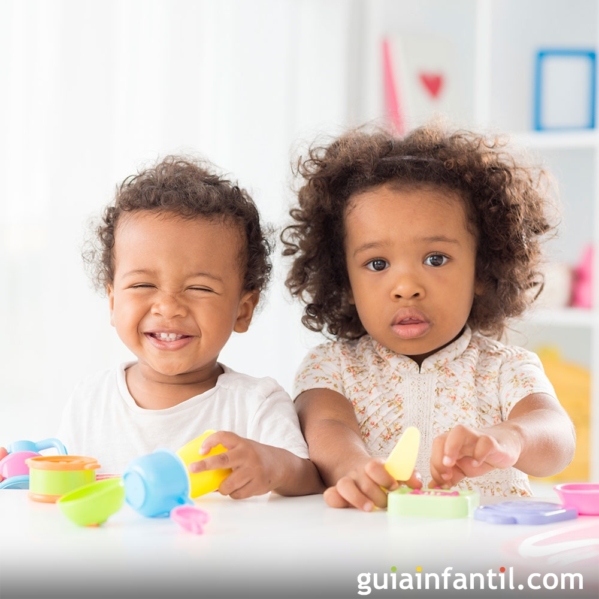
La extinción del significado de las primeras palabras
Taine o Darwin se ponía de manifiesto que los niños extendían el uso de la palabra adquirida para referirse a un objeto concreto.
Anglin (1977) apunta que la sobre extensión ha sido mas fácil de registrar ya que los niños utilizan palabras para un subconjunto
En 1928 Stern apuntaba que los niños suelen extender la aplicación de una palabra a situaciones que tienen en común algunos rasgos particulares

Slide 7
El orden de la adquisición de las palabras
El orden en que las palabras encuentran en el vocabulario activo el niño suele estar determinado a la frecuencia que están expuestos a ellas.
Al explicar el predominio de palabras de objeto aluden al contexto. Las madres mantienen muchos episodios de juego con sus niños en los que se nombran objetos concretos.
Los niños adquieren las palabras que escuchan de acuerdo al contexto en el que se encuentren.

Slide 8
Clark sostiene:
A partir de investigaciones en las que estudia la adquisición infantil de adjetivos que:
Los niños aprenderán primero aquellas palabras
Cuyos rasgos semánticos sean más generales

Slide 9
Etapas de la adquisición del significado
Las palabra significan en contextos
Por lo tanto la adquisición dl significado no debe:
Entenderse como un proceso en el que las palabras se separan del contexto
La autora maneja el significado de las palabras en tres etapas
Se encuentran vinculadas al desarrollo del desarrollo infantil.

Slide 10
La etapa de la referencia
El niño asocia una palabra a un objeto en particular
La etapa de la denotación
Los niños elaboran sus conceptos iniciales a partir de las características perceptivas de los referentes (forma, color, movimiento)
La etapa del sentido
Asociacion de palabras en que los niños establecen relaciones de términos de contraste
Ejemplo
Perro-gato
Noche-día

